Slide 1
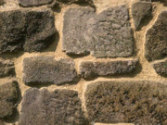
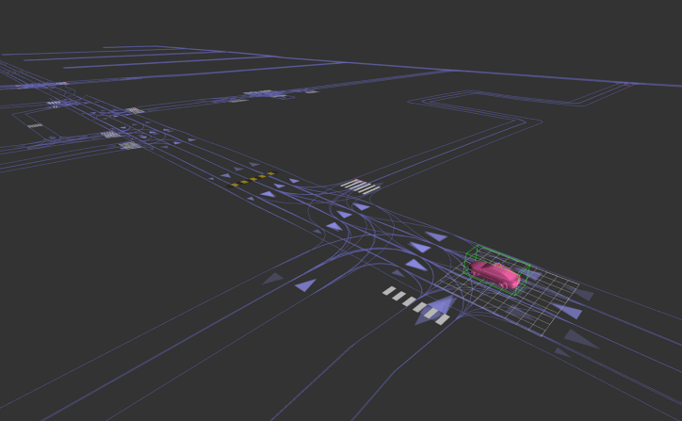



Kernel pour la competition Kaggle:
Lyft Motion Prediction for autonomous Vehicles

Slide 2
Outline
Modalités de la soutenance
5 min - Présentation de la problématique, de son interprétation et des pistes de recherche envisagées.
5 min - Présentation de l'exploration.
10 min - Présentation des différentes pistes de modélisation effectuées.
5 min - Présentation du modèle final sélectionné et résultats.
5 à 10 minutes de questions-réponses.
Introduction
- Objectif de l’étude
- Jeux de données
Analyse exploratoire
- Les données Lyft
- Cartes semantiques
- Coordonnés vehicules
Modélisation
- Modèle de départ
- Pistes de modelisation
- Optimisation
- Contribution a la communauté Kaggle
Conclusions
- Résultat et possible amélioration

Slide 3
Objectif du modèle
Dans cette étude avec un apprentissage supervisé, on essaye de trouver le meilleur modèle pour
Prédire la meilleure trajectoire pour un véhicule autonome
Prédire le mouvement des autres véhicules détectés par la camera

Slide 4
Exploration des données
Enregistrement
Création des cartes sémantiques
Jeux des entraînement, validation, test

Slide 5
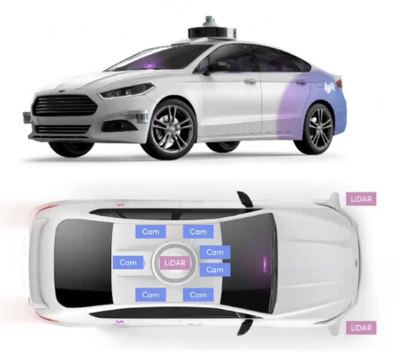
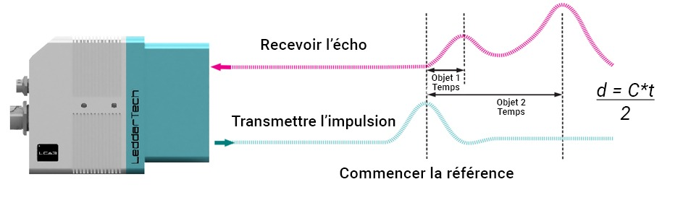
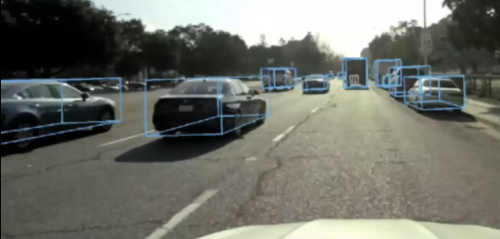
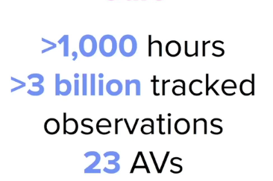
Enregistrement des données
Lidar : mesure la distance de chaque objet
Perception et reconnaissance des objets (agents)

Slide 6
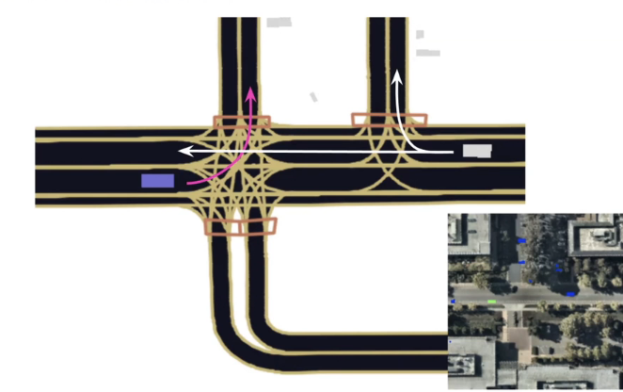
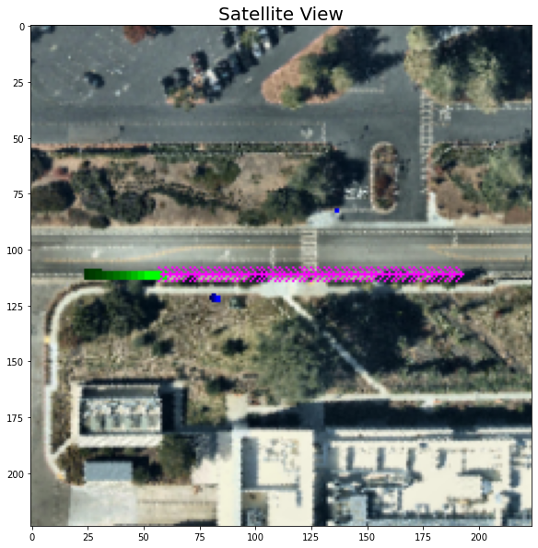
Integration avec les images satellyte
Semantic map
Vehicule detecté
Est ce que on peut tourner à gauche ?
Aerial map
Vehicule autonome
Decision à prendre en fonction de l’apprentissage

Slide 7
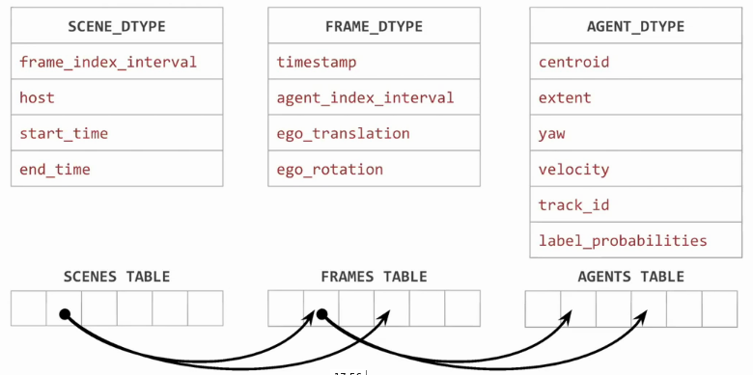

Jeux des données
durée
Image
Example
80 % voiture
20 % camion
Train : 134000 scenes
Validation : 11000 scenes
Test : 16000 scenes
Durée d’une scene 25s
250 frames X scene
Le format du dataset est optimisé pour PyTorch
Pour importer les données Lyft a creé des librairies specailisées
L5KIT

Slide 8

Pytorch : avantages et desavantages
Vitesse de calcul
Mode « evaluation » vs. « modélisation »
Complexité de code
Nécessité de créer des fonctions ‘class’ pour le modèle
Bugs d’évaluation
Facilité d’évaluation des modèles
Visualisation directe de la précision (accuracy)
Outils pour PyTorch : Lightning, Catalyst

Slide 9
Modélisation
Strategie de prédiction
Modéle initial
Pistes de modélisation

Slide 10


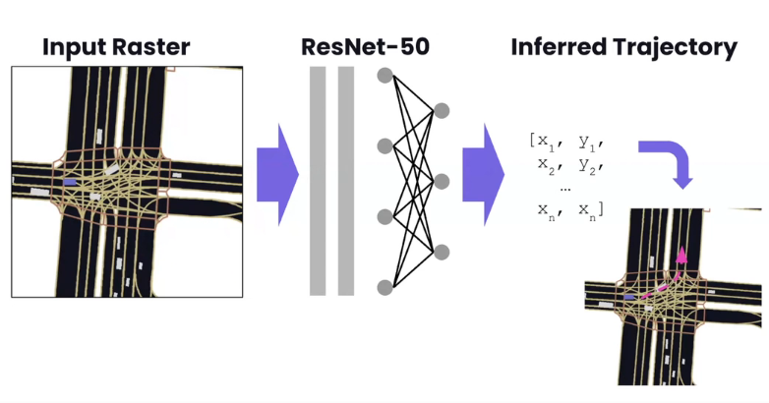
Prédiction par Machine Learning
Dataset
Alghoritme
(gagnant de
competition Kaggle)
Prèdiction
des 50 images
(frames) successives de la
camera du véhicule
Input raster
Réseaux des neurones
Coordonnes des trajets prevus
Output raster
Rastérisation :
Conversion d’une image vectorielle
En une image matriciale

Slide 11
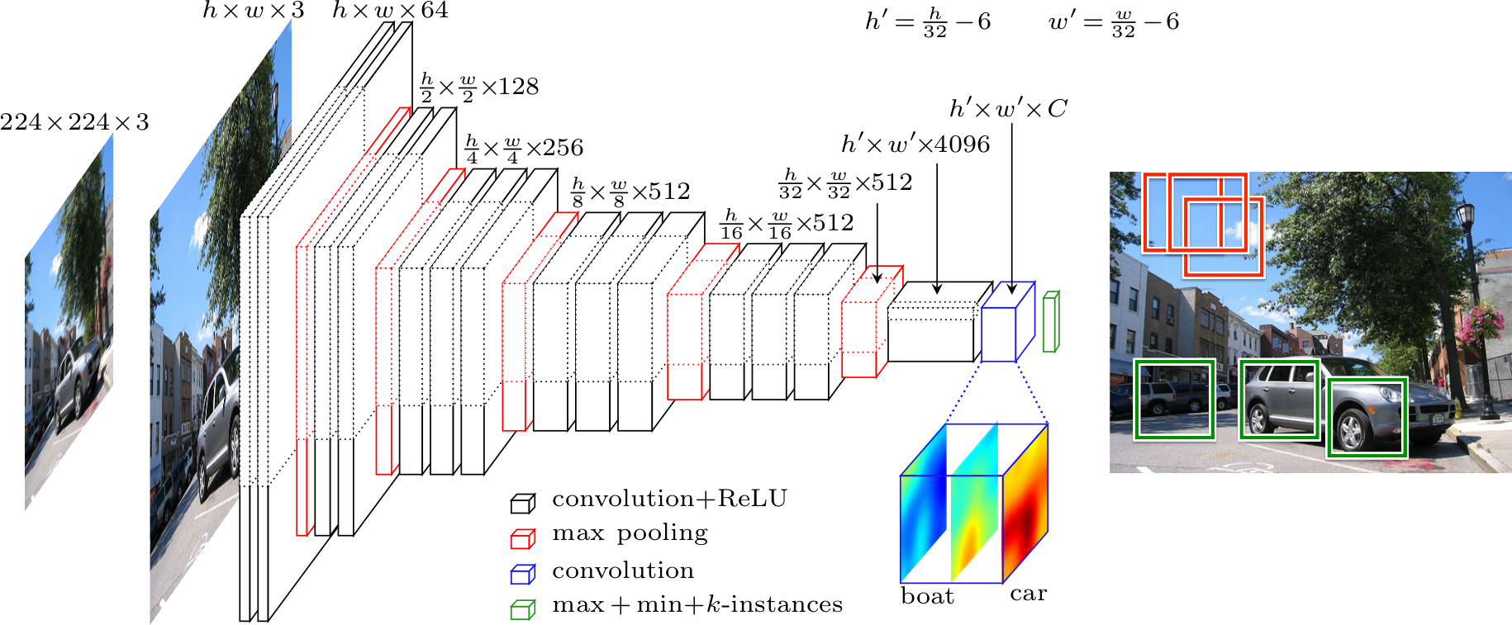
Modèle base
https://www.kaggle.com/rhtsingh/gpu-training-lyft-torch-baseline
https://github.com/lyft/l5kit/blob/master/examples/agent_motion_prediction/agent_motion_prediction.ipynb
- Resnet 50
- Criterion : MSELoss
- Optimizer : Adam
- Iterations (train) : 10000
Public score : 1999

Slide 12

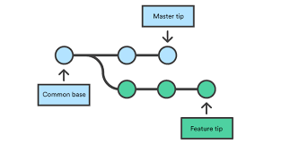
Modifications
- convergence avec optimisation SGD vs. Adam (pas efficace)
- optimisation : learning rate/batch size
- Non-Negative Likelyhood Loss vs MSELoss
https://www.kaggle.com/huanvo/lyft-complete-train-and-prediction-pipeline
- Changement d’architecture :
- plus des couches denses pour ResNet
- ResNet taille
- Efficientnet
Commit + merge
https://github.com/opsabarsec/Lyft_competition/

Slide 13
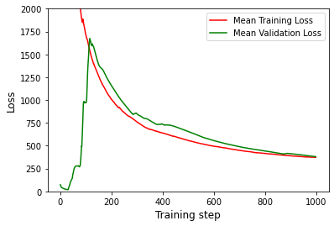
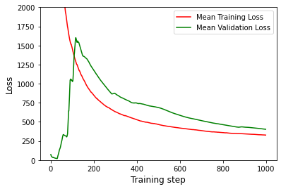
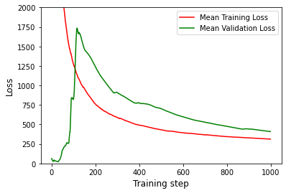
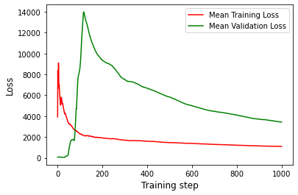
Architectures ResNet
ResNet 18
ResNet 34
ResNet 50
ResNet 101

Slide 14
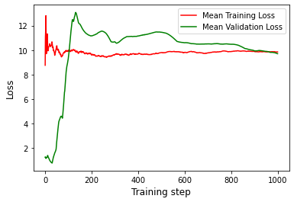
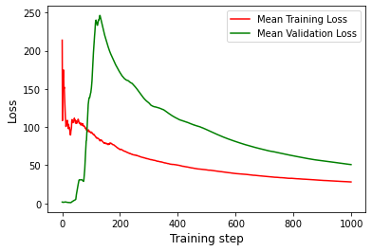
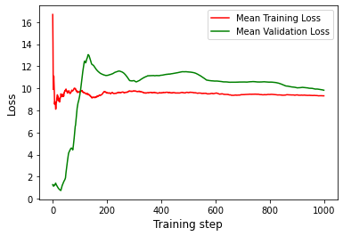
EfficientNet vs. ResNet
MSE loss ResNet 18
MSE loss EfficientNet b6
MSE loss EfficientNet b0

Slide 15
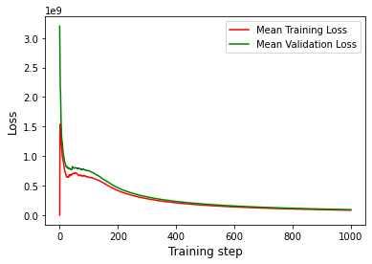
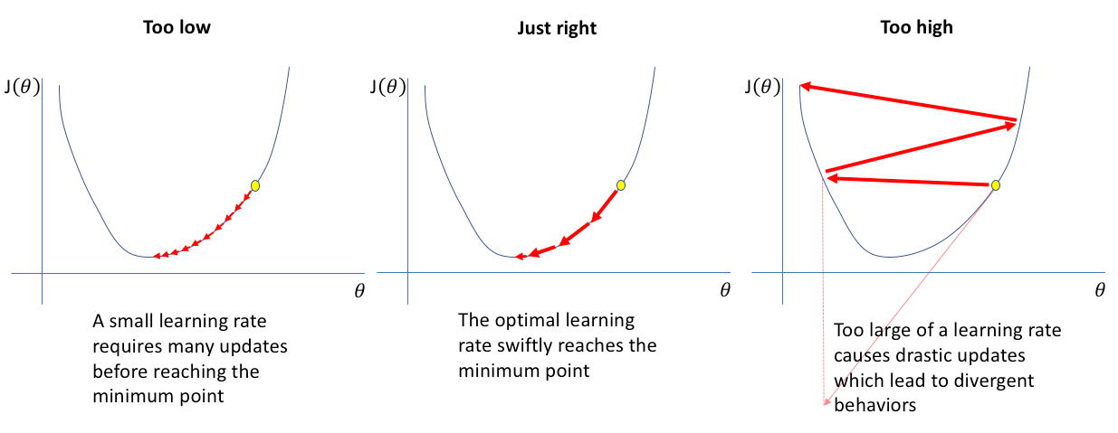
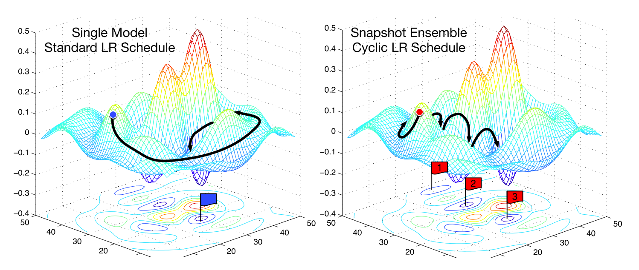
Optimisation de l’entraînement
Learning rate
Élevée LR
Batch size = 8
Batch size trop élevée risque de porter à un minimum local et empêcher la convergence du modèle*
* https://mc.ai/5-concepts-you-must-know-to-pass-aws-machine-learning-certification-exam/
https://www.ijcai.org/Proceedings/2019/0604.pdf

Slide 16
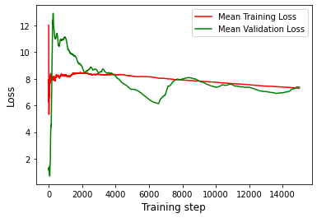
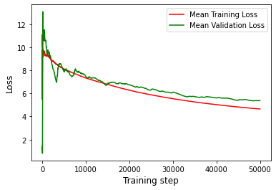
Performances and Limitations
(EfficientNetB0)
Batch size = 4
LR = 5e⁻⁵
(EfficientNetB0)
Batch size = 8
LR = 1e⁻⁴
Limitations
- RAM availability : même avec batch size = 4 et workers =0 on est à la limite des 16GB donnés par Kaggle
- 30h GPU par semaine
- Instabilité du logiciel L5KIT

Slide 17
Contribution à la communauté Kaggle

Slide 18
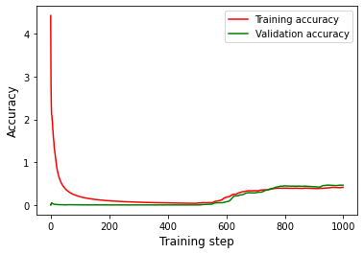
Discussions Kaggle
- Intégration du logiciel propriétaire L5Kit
https://www.kaggle.com/c/lyft-motion-prediction-autonomous-vehicles/discussion/186015
- Possibilité d’utiliser la réseaux des neurones EfficientDet optimisée pour les cartes sémantiques
https://www.kaggle.com/c/lyft-motion-prediction-autonomous-vehicles/discussion/185211
- Précision (accuracy) et évaluation des prédictions
https://www.kaggle.com/c/lyft-motion-prediction-autonomous-vehicles/discussion/187356

Slide 19
Conclusions
- EfficientNet-B0 avec faible vitesse d’apprentissage (learning rate) donne la meilleure performance
Classement 1152 vs 1999 initial
- La Negative likelihood donne une meilleure estimation de l’erreur que le MeanSquareError
- Une possible amélioration des performances pourrait être obtenue avec :
Intégration TPU (pytorch lightning)
Définition des images (avec plus de RAM) + EfficentNet-b6

Slide 21
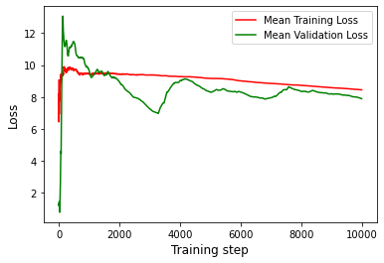
EfficientNet-b7 insane LR

